Slide 1
爐管新人學習進度報告
2018.05.21 ~ 2018.06.03
SHCHOU 周尚勳
Notes:
115/11/07
Confidential

Slide 2
報告內容
一、兩周內爐管PM內容
二、POLY、NITRIDE、TEOS SPM 內容
三、承接及傳送
四、總結 & 心得

Slide 3
一、兩周內爐管PM內容
日期 | 機台 | 內容
05/21 (一) | GRD-2 | MPM
05/22 (二) | LP-T4 | SPM
05/23 (三) | LP-T8 | SPM
05/24 (四) | LP-T1 | SPM
05/25 (五) | LP-N5 | SPM
05/28 (一) | GRD-3 | MPM
05/29 (二) | LP-T5 | 2PM
05/30 (三) | LP-N4 | 1PM
05/31 (四) | RTP-1 | 25PM
06/01 (五) | F14 | YPM

Slide 4
二、POLY、NITRIDE、TEOS
SPM 內容
(1) POLY SPM
PM 時機
9 μm±1 → SPM
  01. 確認機台Ready PM
  02. 將VL-800拆至Back接上
  03. 更換Boat
  04. Boat 及Pedestal 的承接
  05. Boat 及Boat Lock 的定位
  06. 確認Boat Rotate 不會刮到內管
  07. 前方T-BAWL 的傳送
  08. Pedestal 及Boat 升上去測漏和Purge
  09. 清潔Robot area 和Carrier Port 及機台內部
  10. EA Test Run
  130 sec＜0 Torr

Slide 5
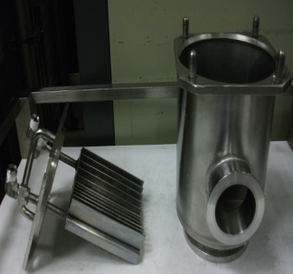
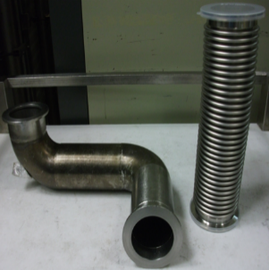
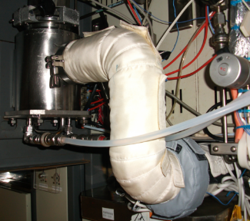
(2) NITRIDE SPM
(SIN)
PM 時機
  40±8 run → SPM
80±16 run → SPM
  01. 確認機台Ready PM
  02. 將VL-800拆至Back接上
  03. 更換Cold Trap 和Vacuum Piping 及O-Ring
  04. Boat 及Pedestal 的承接
  05. Boat 及Boat Lock 的定位
  06. 確認Boat Rotate 不會刮到內管
  07. 前方T-BAWL 的傳送
  08. Pedestal 及Boat 升上去測漏和Purge
  09. 清潔Robot area 和Carrier Port 及機台內部
  10. EA Test Run
  130 sec＜0.02 Torr
  O-RING：NW50*3、NW80*1、G125*1

Slide 6
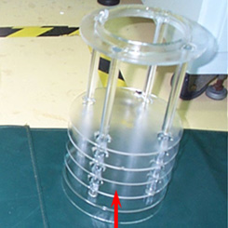
(3) TEOS SPM
  PM 時機
  9 μm±1 → SPM
  18 μm±1 → SPM
  01. 確認機台Ready PM
  02. 將VL-800拆至Back接上
  03. 更換Cold Trap 和Vacuum Piping 及O-Ring
  04. 更換Pedestal Boat
  05. Boat 及Pedestal 的承接
  06. Boat 及Boat Lock 的定位
  07. 確認Boat Rotate 不會刮到內管
  08. 前方T-BAWL 的傳送
  09. Pedestal 及Boat 升上去測漏和Purge
  10. 清潔Robot area 和Carrier Port 及機台內部
  11. EA Test Run
  70 sec＜0.02 Torr
  O-RING：NW50*3、NW80*1、G125*1

Slide 7
01. 將Boat 和Pedestal 拿至洗管間放置
02. 將更換的Cold Trap 和Vacuum Piping 拆開清潔後
放至洗管間震盪槽clean
(震盪槽左側為NITRIDE 右側為TEOS 注意不得混放)
03. 將清洗完畢的parts 烘乾

Slide 8
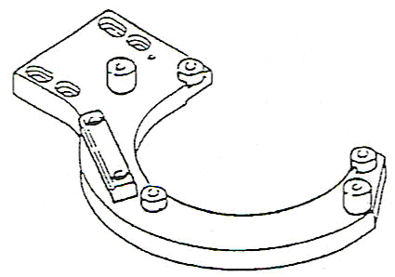
三、承接及傳送
(1) Boat 承接
1
4
6
2
3
5
  (紅色*2)螺絲調整Lock 左右
  (藍色*4)螺絲調整Lock 前後
  1;2;3=BOAT HOLDER QUARTZ(只有1.2可調)
  4;5=POSITIONING QUARTZ
  6=STOPPER

Slide 9
(2) Wafer Transfer
  Cassette Pitch：11
  Boat Pitch：C1 021、C2 046、C3 071、C4 096、C5 121、C6 146
  UD 更改以50或100為一單位，RT、FB以5或10為單位去做修改
Boat
Cassette
+
+
+
-
-
+
+
-
-
+
  FORK-5移至CASSETTE前時按暫停CHECK FORK-5是否會撞到WAFER，確定不會碰撞時解除暫停
  FORK完全伸入CASSETTE而未抓起WAFER時按暫停鈕CHECK FORK位置是否在WAFER和WAFER中間
  WAFER入BOAT而未置於BOAT上時按下暫停CHECK WAFER與BOAT的高低位置
  解除暫停後WAFER置於BOAT上而FORK未移出時再次按下暫停CHECK高低位置
  解除暫停後,FORK快移出WAFER時再次按下暫停CHECK高低位置
-
-

Slide 10
四、總結 & 心得
這兩週的PM漸漸地有較多的實際手動的機會，主要在羅老師的指導下注意到了更多小細節，也接觸到了許多種不同的機台，羅老師藉由PM機台來說明各種架構及各種parts 上的差異，也希望自己能夠更加熟練，跟上大家的進度。

